Slide 1

Testowanie w środowisku K8S

Slide 2
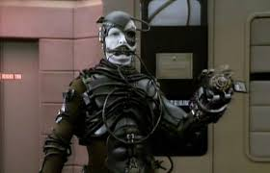

Slide 3


Zanim zaczniemy kilka podstaw
Kontener docker’a
Node

Slide 4
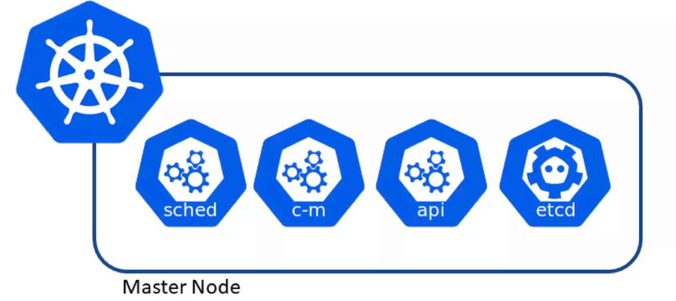
Zanim zaczniemy kilka podstaw
Node 1
Node 2

Slide 5
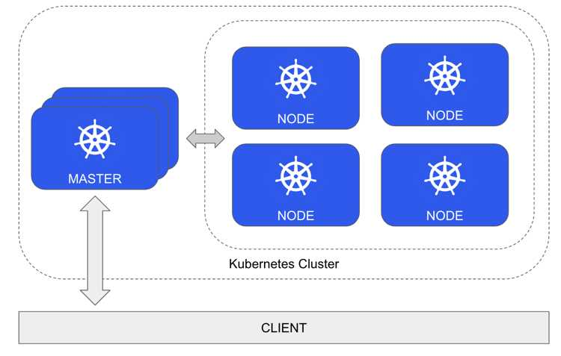
Zanim zaczniemy kilka podstaw

Slide 6
Do czego służy K8S
… Kubernetes to platforma open source do zarządzania klasterami skonteneryzowanych aplikacji i usług, którą często określa się mianem „systemu operacyjnego dla chmury” …

Slide 7
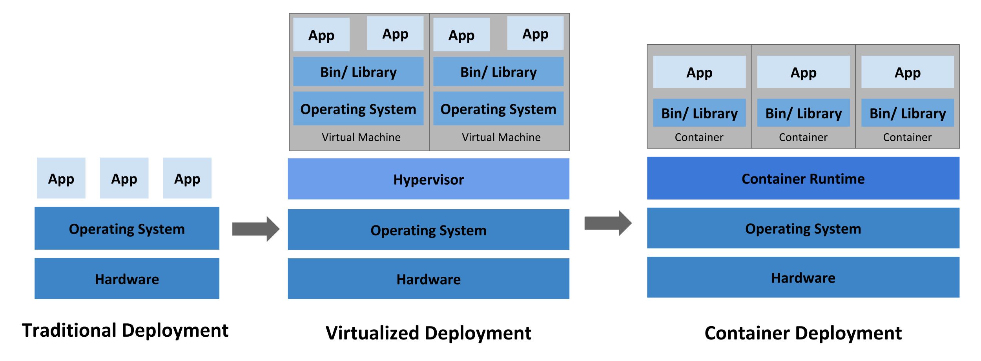

Slide 8

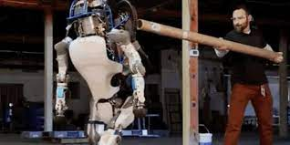
Jak działa K8S

Slide 9

Wyzwania związane z K8S
Stabilność
Balans
Niezawodność
Obserwowalność

Slide 10
Chaos Engineering
Inżynieria Chaosu to zestaw praktyk, które polegają na wykonywaniu kontrolowanych eksperymentów na systemie w celu zidentyfikowania, analizy i usunięcia jego słabych punktów, tak aby później mógł on utrzymać pełną stabilność na produkcji pomimo pojawiających się problemów.
https://principlesofchaos.org/pl/

Slide 11
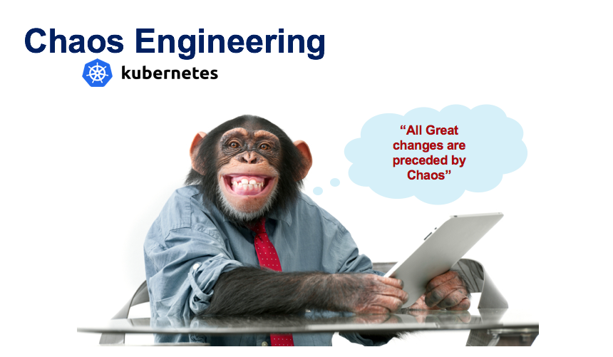
Chaos Engineering — Failures Becomes Reliability

Slide 12
Proces
Pytanie
Hipoteza
Eksperyment
Analiza
Konkluzja

Slide 13

Pytanie
Czy moja aplikacja jest wstanie działać przy wyłączenie dwóch pod’ów gdzie na jednym mam nodejs a na drugim partycje z danymi ?

Slide 14
Hipoteza
Jeżeli pozostałe elementy istnieją to aplikacja powinna nadal działać wydajnie ☺
Testowanie
Konfirmacja
Falsyfikacja

Slide 15


Eksperyment

Slide 16


Przykłady

Slide 17
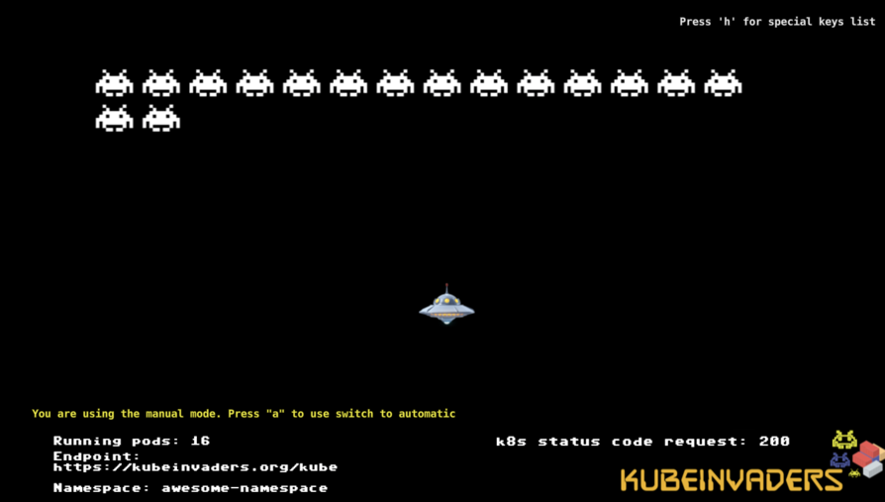

Przykłady
KubeInvaders - Gamified Chaos Engineering Tool for Kubernetes

Slide 18
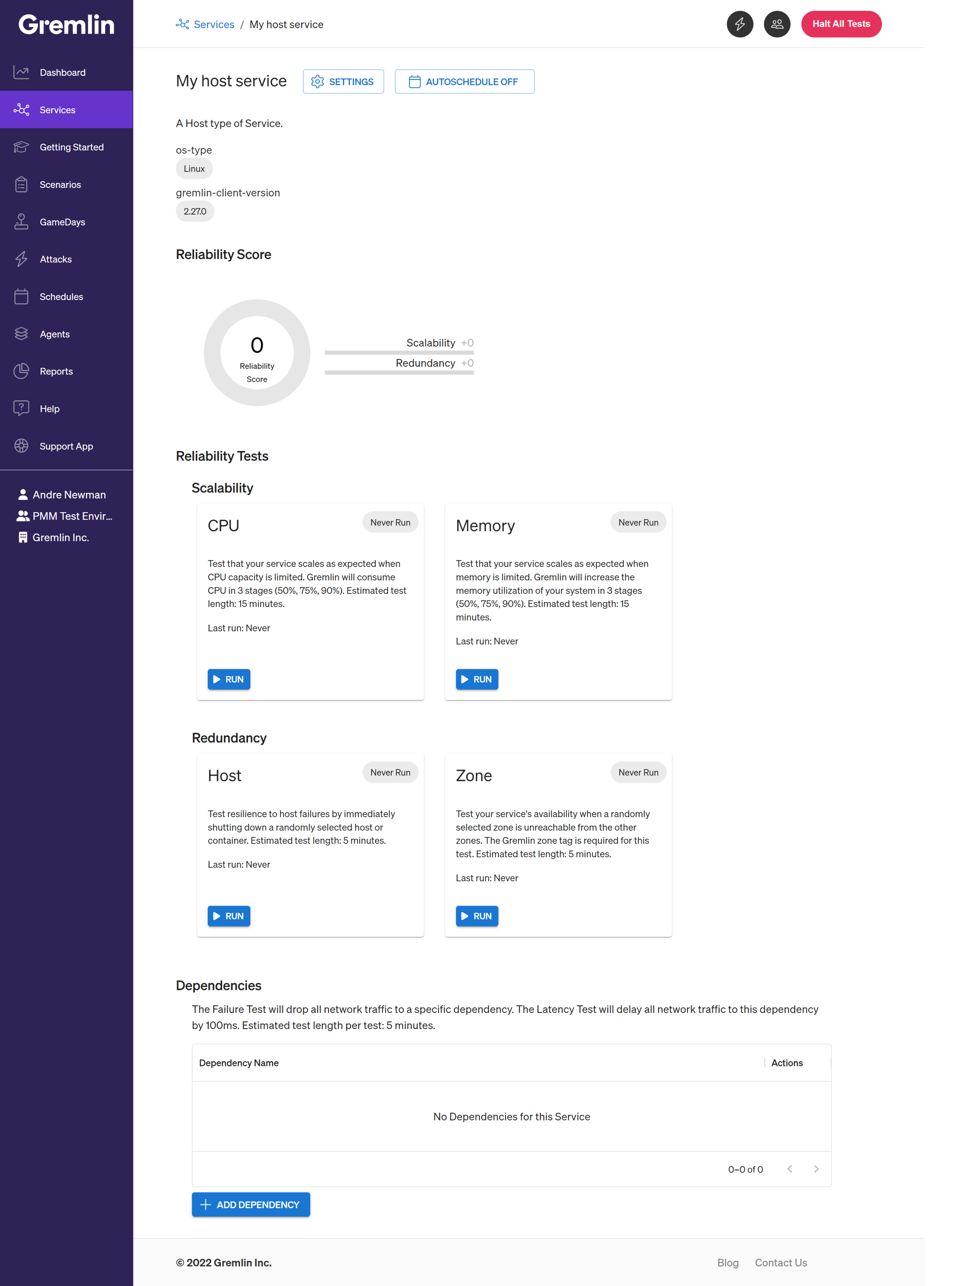

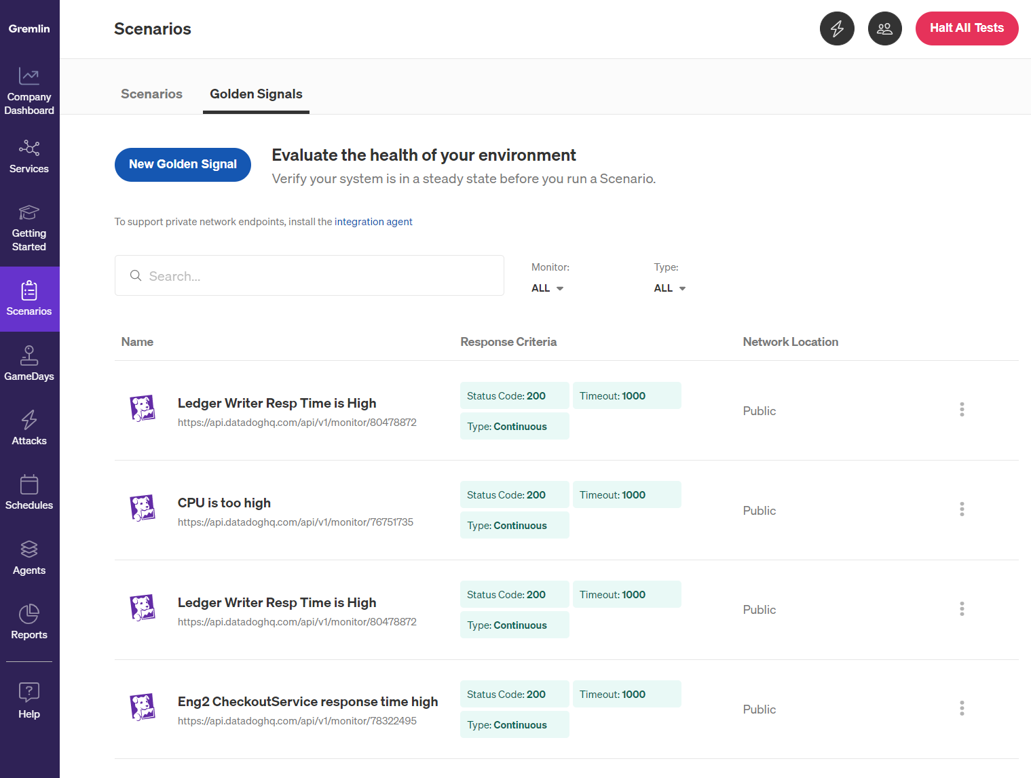
Przykłady

Slide 19
Przykłady - inne
Pure Chaos
Kube Monkey
Litmus
Choas Mesh

Slide 20
Zmiana tematu ☺
A co wiemy o testowaniu microserwisów ?

Slide 21

Piramida testów

Slide 22
Piramida testów
E2E
Integracja
Komponenty
Unity
E2E
Integracja
Komponenty
Unity

Slide 23


Slide 24
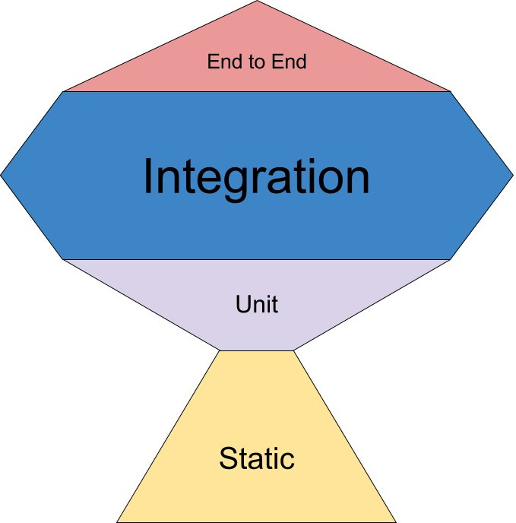




Slide 25

60% defektów na produkcji stanowi integracja

Slide 26
Jakie to są defekty
Integracja między serwisami
Formaty danych
Nie prawidłowe pole w json
Brak kategorii
….

Slide 27
Testowanie mikro-serwisów w K8S
Contract Testing
Integration Testing
API

Slide 28
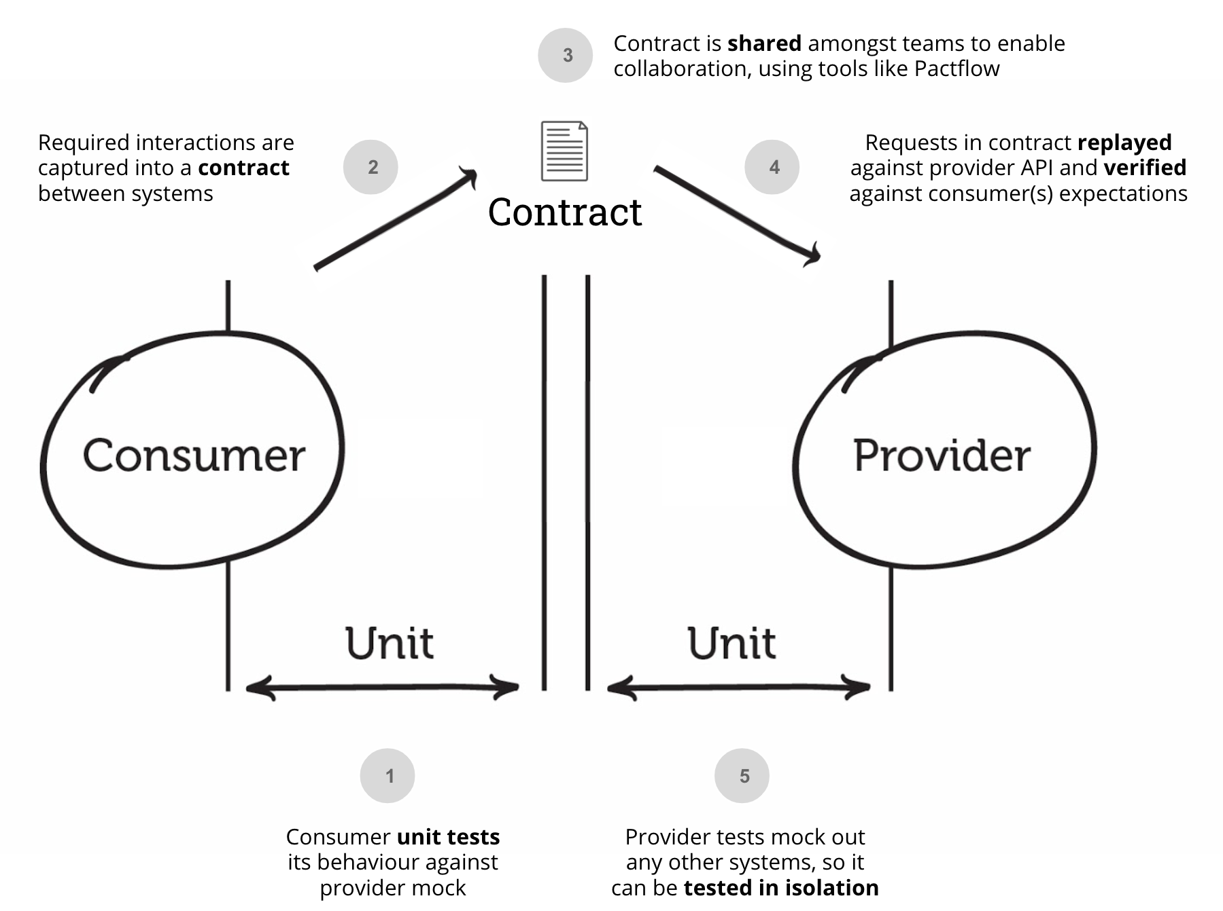
Contract Testing

Slide 29
Architektura
WEB 1
WEB 2
WEB 3
WEB 4
CONSUMER
WEB API 1
API GATWAY 2
PROVIDER
BAZA DANYCH

Slide 30
Contract Testing
Kontrakt
WEB 1
Request
Response
Request
Response
WEB API 1
CONSUMER
Mock
PROVIDER

Slide 31



Slide 32





Testowanie integracji w K8S
K8S Cluster
Services
Integration Tests
8080
Oracle
Tomcat
Oracle

Slide 33
Testowanie integracji w K8S
K8S Cluster
Services
Oracle
Tomcat
Oracle

Slide 34

Continuous Testing

Slide 35




Number of TA Engineers
Deployment time
Regression time

Slide 36
Number of Engineers

Slide 37
Deployment time

Slide 38
Regression time

Slide 39
Continuous Deployment
Plan
Code
Build
Test
Release
Deploy
Operate
Continuous Integration
Continuous Delivery

Slide 40
Environment
Development
CI
CD
Integration
CI
CD
Pre-Production
CI
CD

Slide 41
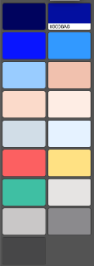
Where is Continuous Testing?
Continuous Integration
Continuous Testing

Slide 42

What is Continuous Testing?
Productivity
Efficiency

Slide 43
What is the reason for doing automated tests?
You
need
to
shorten
delivery
time

Slide 44

Continuous Testing
Run tests
Run with schedule
Cross browser testing
Reporting
Archiving reports
Run in paraller
Tests independecies
Sensitive data management
Shorten execution time
API Testing

Slide 45

Let’s dive into Continuous Testing

Slide 46
Shorten execution time
Feature 1
Feature 1
Test Feature 1
Feature 2
Feature 2
Test Feature 2
Test Feature
1 … 4
Feature 3
Feature 3
Test Feature 3
Feature 4
Feature 4
Test Feature 4
Notes:
Animacja musi pozostać, Kuba musi sam dorobić!

Slide 47
Move this things outside tests
Shorten
execution time
Data created by API
Authentication
User creation

Slide 48
Shorten execution time
UI Test 1
One big UI test
UI Test 1
UI Test 1

Slide 49
Run in parallel
Tests
Tests
Time
Time

Slide 50
Test independencies
Test 1
Test 2
extends
Test 2
Test 1

Slide 51
No hardcode of sensitive data
Inject into environment variable
Sensitive data

Slide 52
Continuous Testing
Run tests
Run with schedule
Cross browser testing
Reporting
Archiving reports
Run in paraller
Tests independecies
Sensitive data management
Shorten execution time
API Testing

Slide 53

Potrzebne umiejętności
Znajmość Dockera

Slide 54
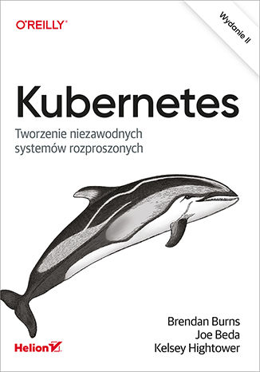
Potrzebne umiejętności
Znajmość Dockera
Znajmość K8S

Slide 55

Potrzebne umiejętności
Znajmość K8S
Znajmość Dockera
Znajomość Chaos Engineering

Slide 56

Potrzebne umiejętności
Znajmość K8S
Znajmość Dockera
Znajomość Chaos Engineering
Znajomość testów fullstack

Slide 57

Środowisko do trenowania

Slide 58

Środowisko treningowe

Slide 59
Dziękuję za uwagę

